Slide 1
17、李时珍夜宿古寺

Slide 2
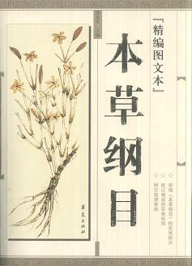
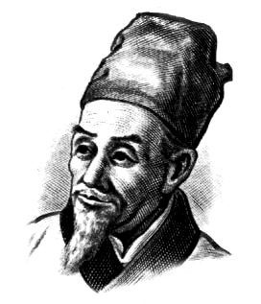
《本草纲目》是世界医药学宝库中的一部经典著作，一共记载了1892味药，先后被翻译成英语、德语、俄语、日语等十余种文字，流传全世界。
李时珍是明朝杰出的医学家和药物学家，他修订、编写了《本草纲目》。
李时珍

Slide 3
生字词：
sù cái tú chén zhǔ miào dìnɡ
夜宿 药材 师徒 灰尘 煮 沸 破庙 修订
zhuān xiánɡ chě páng xiàn wǎn
砖 端详 扯 下 庞 宪 陶 碗
nánɡ mò lěi yān zhī dǎo è nì
行 囊 笔墨 垒 胭 脂 捣烂 呃逆

Slide 4
náng
lěi
察访 行囊 长年累月
饥餐渴饮 晓行夜宿

Slide 5
yuán
破败 断垣残壁

Slide 6
yān zhī
金银花 胭脂草
刀豆子
鸡肠草 鹅肠草

Slide 7
忍冬花初开时银白色，两三天后变为金黄色，所以又叫金银花，可以解暑消热。

Slide 8
胭脂草捣烂了，可以治虫咬伤。
胭脂草捣烂了，可以治∕虫咬伤。

Slide 9
è nì
呃 逆
刀豆子烧成渣子吃下去，能治呃逆。

Slide 10
垂涎三尺
xián
鸡肠草，生嚼涎滑；
鹅肠草，生嚼无涎……

Slide 11
李时珍领着弟子庞宪 ，饥餐渴饮，晓行夜宿，在安徽、河南、湖北等地察访药材，已经走了好几个月了。
饥
餐渴饮 晓行夜宿
好几个月

Slide 12

理清课文脉络
一、（1——4）错过客店 夜宿古寺 二、（5——7）啃食干粮 破庙谈苦 三、（8——13）月下记载 亲尝中药

Slide 13
作业：
文中，李时珍的哪些语言、动作让你感动？为什么？
有感情地读一读。

Slide 14
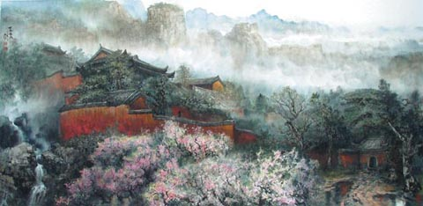
李时珍夜宿古寺

Slide 15
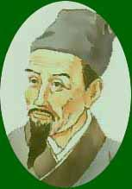
“嗯，长年累月地奔波，在破庙里过夜，比住在家里苦多了。但我们修订好《本草纲目》，万民得福，吃点苦也是值得的。”

Slide 16
“嗯，长年累月地奔波，在破庙里过夜，比住在家里苦多了。但我们修订好《本草纲目》，万民得福，吃点苦也是值得的。”

Slide 17
默读课文1—7自然段：
A、从“衣食住行”这几方面感受李时珍师徒二人的“生活之苦”。
B、在能触动你心灵的词句旁批注你的感受。

Slide 18
李时珍领着弟子庞宪，饥餐渴饮，晓行夜宿，在安徽、河南、湖北等地察访药材，已经走了好几个月了。

Slide 19
李时珍领着弟子庞宪，饥餐渴饮，晓行夜宿，在安徽、河南、湖北等地察访药材，已经走了好几个月了。

Slide 20
李时珍轻轻推开门，只见里面到处是灰尘，断垣残壁上长满了青苔，中间的神像蒙上了厚厚的蜘蛛网。

Slide 21
李时珍轻轻推开门，只见里面到处是灰尘，断垣残壁上长满了青苔，中间的神像蒙上了厚厚的蜘蛛网。

Slide 22
破败
李时珍轻轻推开门，只见里面到处是灰尘，断垣残壁上长满了青苔，中间的神像蒙上了厚厚的蜘蛛网。

Slide 23
破败
李时珍轻轻推开门，只见里面到处是灰尘，断垣残壁上长满了青苔，中间的神像蒙上了厚厚的蜘蛛网。
李时珍对庞宪说：“我们就在这里住一夜吧！”

Slide 24
“嗯，长年累月地奔波，在破庙里过夜，比住在家里苦多了。但我们修订好《本草纲目》，万民得福，吃点苦也是值得的。”

Slide 25
“嗯，长年累月地奔波，在破庙里过夜，比住在家里苦多了。但我们修订好《本草纲目》，万民得福，吃点苦也是值得的。”

Slide 26
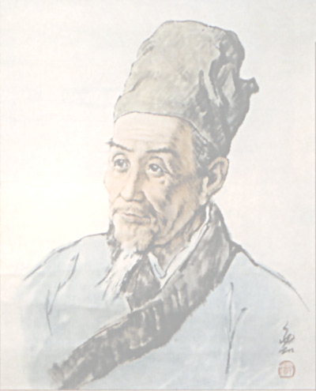
我们修订好《本草纲目》，万民得福，吃点苦也是值得的。

Slide 27
填空：
1、这天他们忙着赶路，又一次错过了客店，师徒二人只能在路旁的雨棚里过夜了，他想:____________
2、满眼寒霜，冷月还在天上，李时珍这时候又起早赶路了，他想:_____________________________
3、岁月不饶人，50岁了，天天就水啃干粮，李时珍的胃病又犯了，生生的疼，他想:________________
4、已经在外好几个月了，中秋月明，李时珍不禁思念起母亲、妻子和儿女，他想:_____________

Slide 28
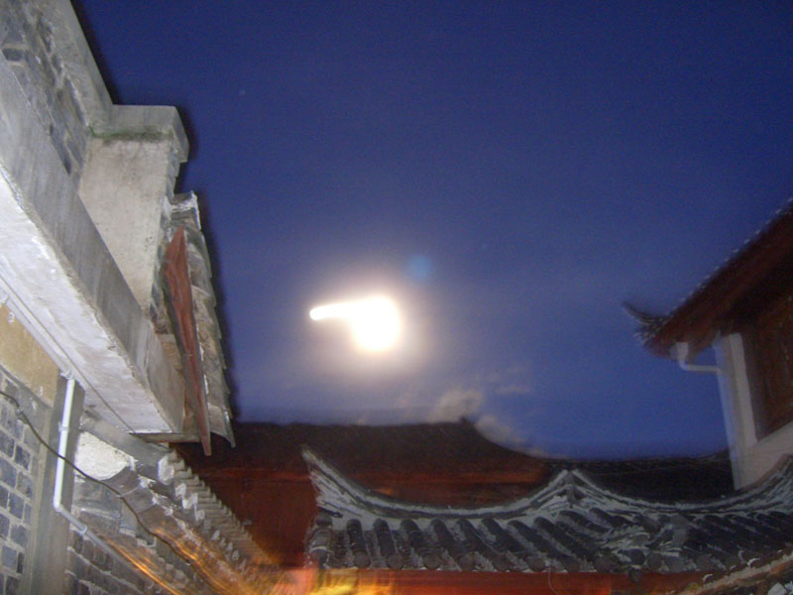
自由朗读8—12自然段：
A、你从书中知道了哪些中草药？说说它的药效！
B、说说书中的哪一幕给你的印象最深？

Slide 29
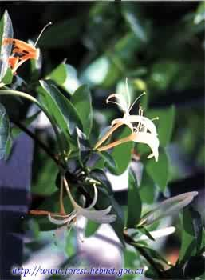
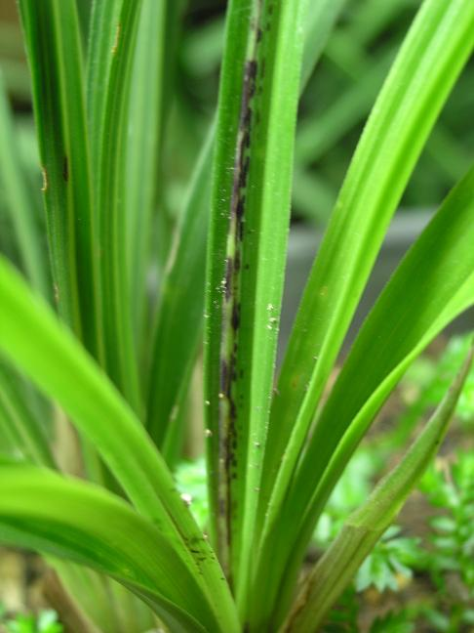
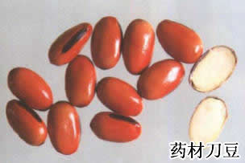
“忍冬花初开时银白色，两三天后变为金黄色，所以又叫金银花，可以解暑消热。”
“胭脂草捣烂了，可以治虫咬伤。”
“刀豆子烧成渣子吃下去，能治呃逆。”

Slide 30
“鸡肠草……庞宪，你把药包拿来。”李时珍拿过药包，从里面翻出两种草。它们的叶子十分相似，但是药性不同。怎样区别它们呢？李时珍端详了一阵，各扯下一点放在嘴里嚼嚼，若有所悟。他接着往下写：“鸡肠草，生嚼涎滑；鹅肠草，生嚼无涎……”

Slide 31
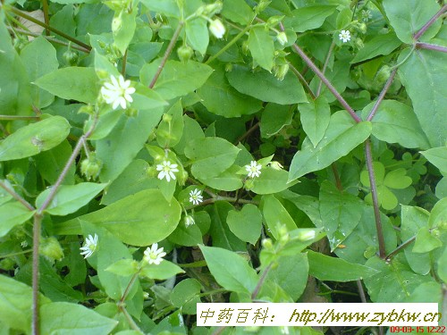
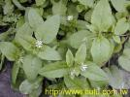
鹅肠草
鸡肠草
它们的叶子十分相似，但是药性不同。

Slide 32
李时珍端详了一阵，各扯下一点放在嘴里嚼嚼，若有所悟。他接着往下写：“鸡肠草，生嚼涎滑；鹅肠草，生嚼无涎……”

Slide 33
补充资料：
为了取得更准确的资料，李时珍把自己的生死置之度外。有一次，为了证实曼佗罗的药性，李时珍竟然亲自吞服了曼佗罗，直到精神恍惚，失去痛觉。一苏醒，他就把亲身体验记载下来。这样付出生命危险的代价，化作了《本草纲目》里简单的一句话：“此花，子有毒，并入麻药。”像这样的语言，《本草纲目》上还有许多。他还长期吃生姜，为的是检验长食生姜是否有损视力。他曾经这样对儿子说：“不通过亲自尝试，怎么能验证药性？你爹冒了一回险，就可以免去许多病人再冒一回险。”

Slide 34
我们修订好《本草纲目》，万民得福，吃点苦也是值得的。

Slide 35
寺外，山风呼啸，猫头鹰在尖叫着。圆盘似的月亮，慢慢移到了中天。

Slide 36
寺外，山风呼啸，猫头鹰在尖叫着。圆盘似的月亮，慢慢移到了中天。

Slide 37
在这山风呼啸，猫头鹰尖叫的深夜里，李时珍忘记了……忘记了……心中只有……

Slide 38
寺外，山风呼啸，猫头鹰在尖叫着。圆盘似的月亮，慢慢移到了中天。
第一句话是我们常人对阴森森的古寺的一种毛骨悚然的感觉，也是李时珍师徒俩餐风饮露，晓行夜宿的写照。而第二句话，“圆盘似的月亮慢慢移到了中天”。正是李时珍忘却恶劣环境，心如止水的心境写照。作者正是借“月”释怀，将李时珍除《本草纲目》外心无杂念的医圣风范展现在我们面前。

Slide 39
我们修订好《本草纲目》，万民得福，吃点苦也是值得的。

Slide 40
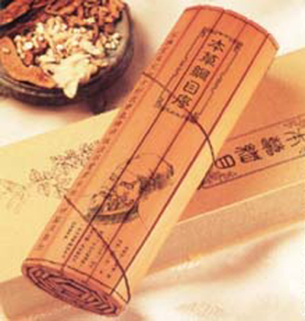
此时，瞻仰着他的像，看着这本《本草纲目》，你想说些什么？

Slide 41
作业：
讲述《李时珍夜宿古寺》这个故事。
认识一些中药，搜集一些关于中药的知识，了解它们的药效。

